Slide 1
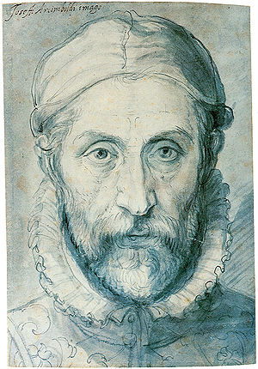
Giuseppe Arcimboldo
1527. - 1593.), talijanski maniristički slikar; tehnički savršen slikar osebujnog i originalnog stila.
Nakon naukovanja u rodnom Milanu djelovao je pretežno u Pragu kao dvorski slikar nekoliko vladara. Bio je učenik učenika Leonarda da Vincija, od kojih je najvjerojatnije naslijedio preciznost i znatiželju.

Slide 2
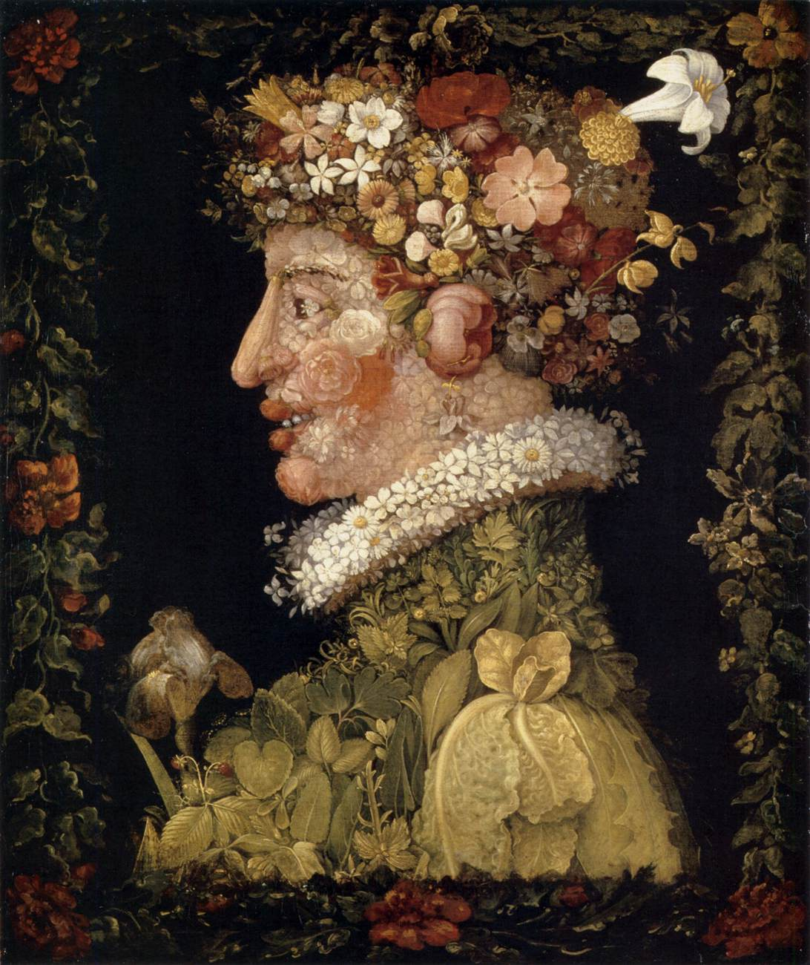
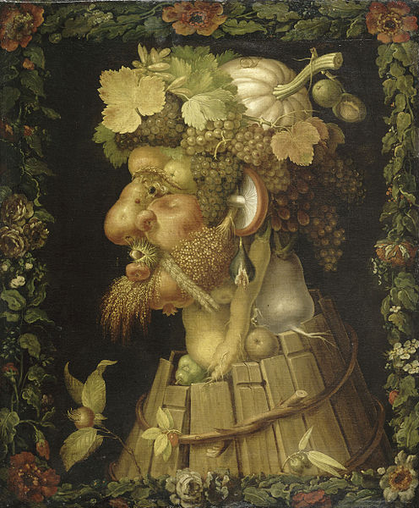

Slide 3
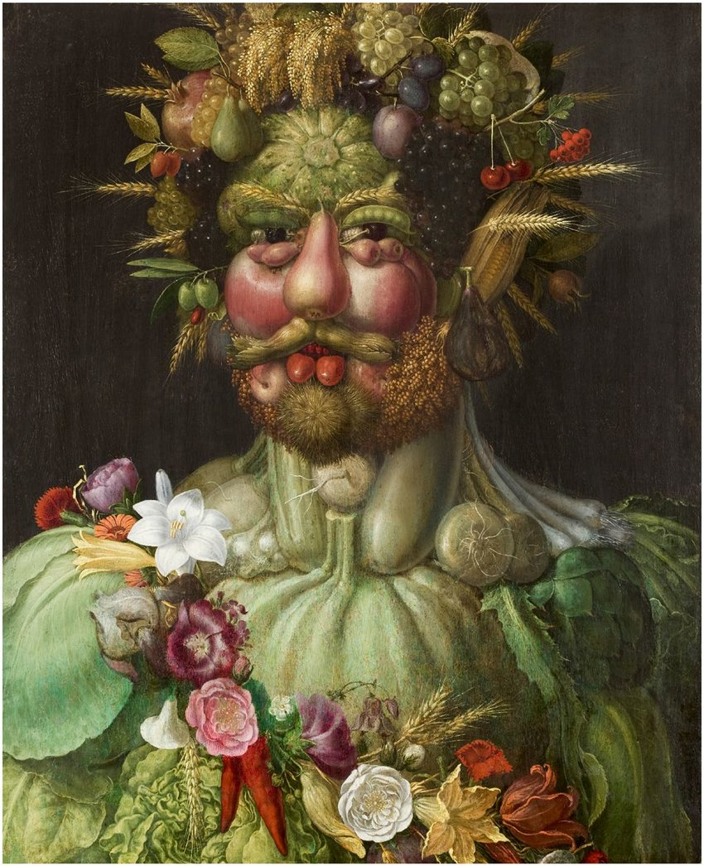
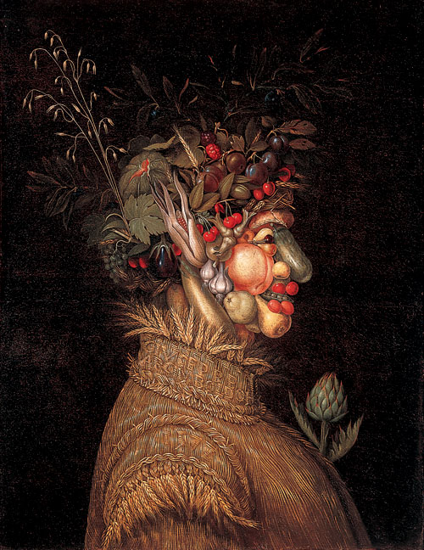

Slide 4
Likovni sadržaji i tehnike:
Portret, ilustracija
Rekompozicija, redefinicija,
Materijali iz prirode…
Slike preuzete s interneta, 2020.

